Slide 1
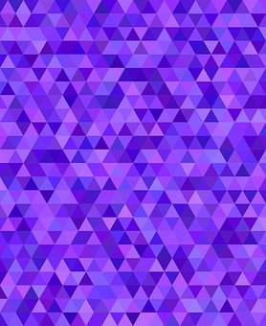
Don’t Let Them Touch You(DLTTY)
Номинация «Игровое приложение»
Жанр: Платформер
Людей в команде - 4

Slide 2
Язык программирования
C#

Slide 3
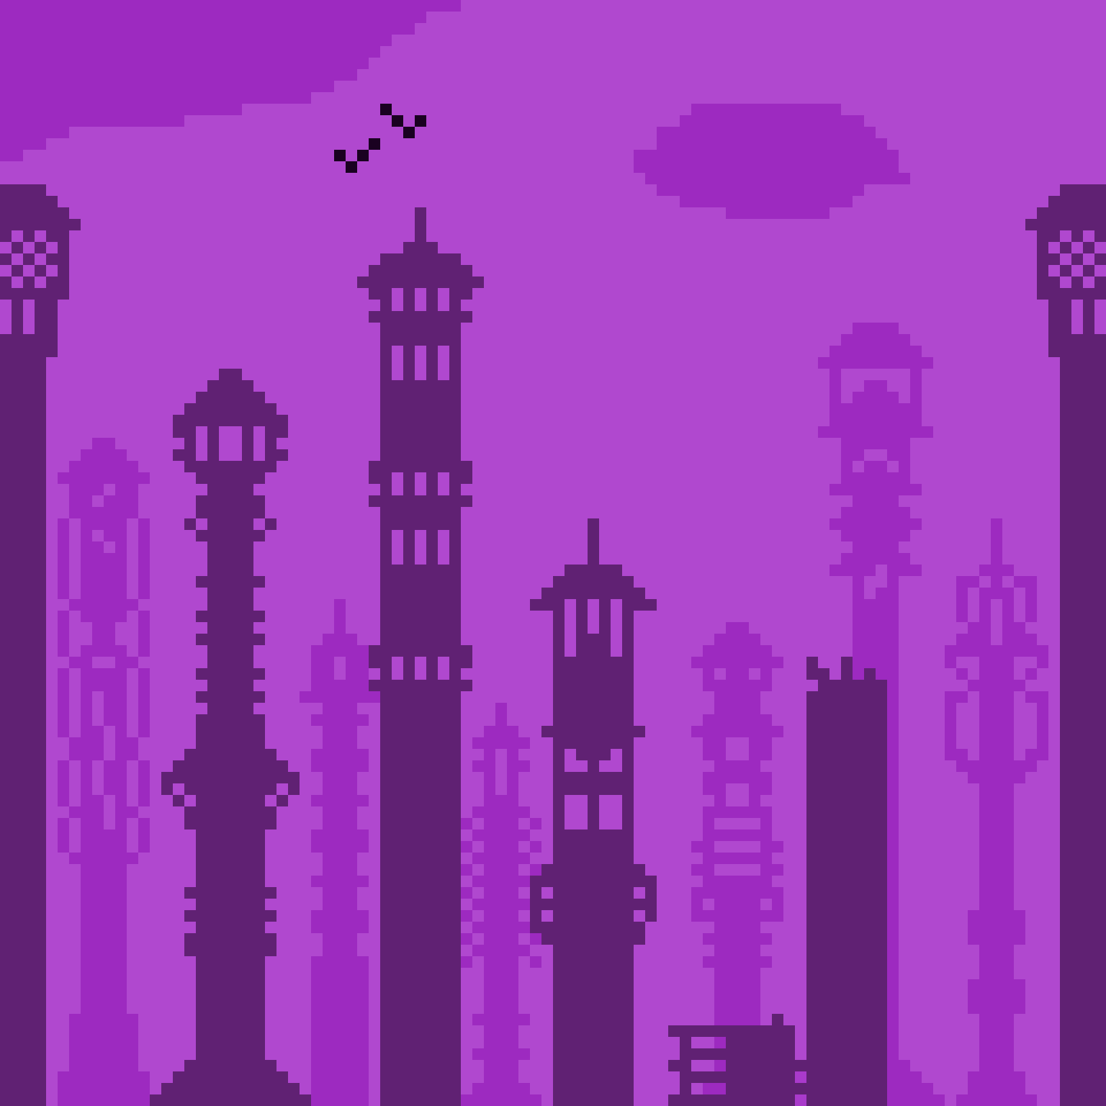
Фон игры

Slide 4

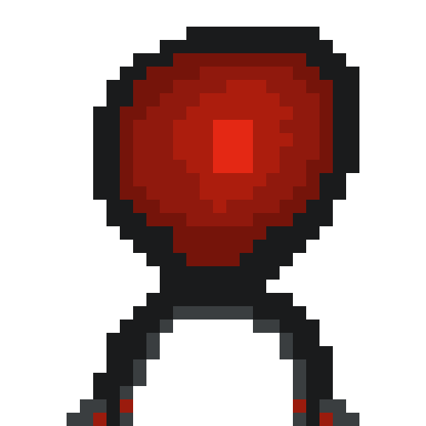

Текстуры игры
Иконка “Аптечка”
Концепт финального босса
Иконка “Здоровье”

Slide 5
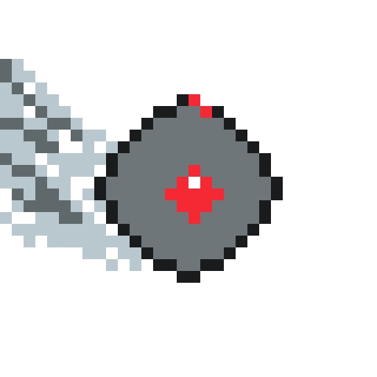
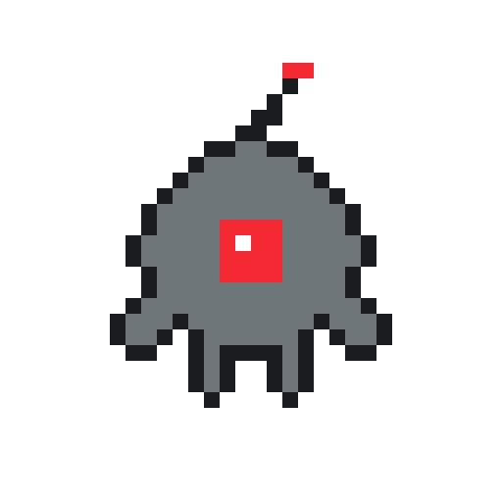

Текстуры игры
Главный персонаж в движении
Главный персонаж игры
Концепт
второго врага

Slide 6
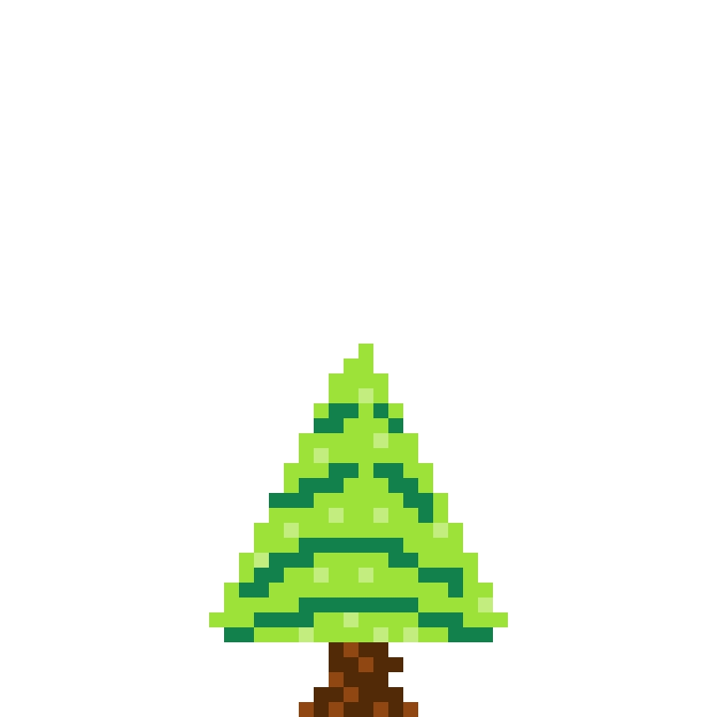
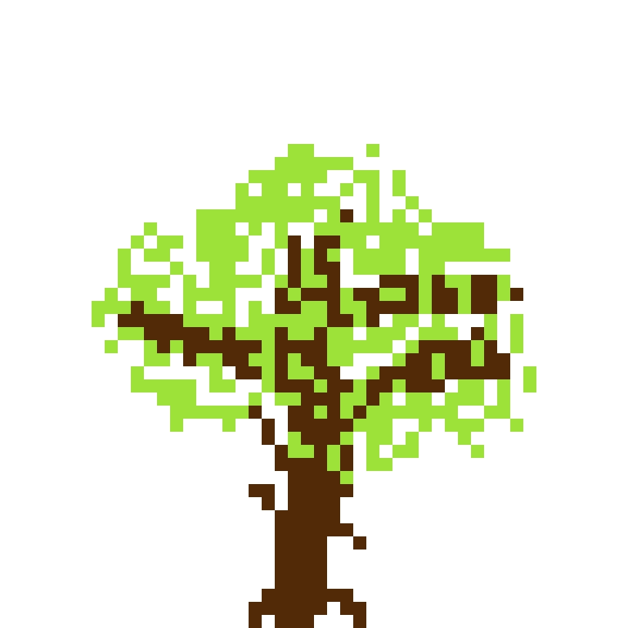
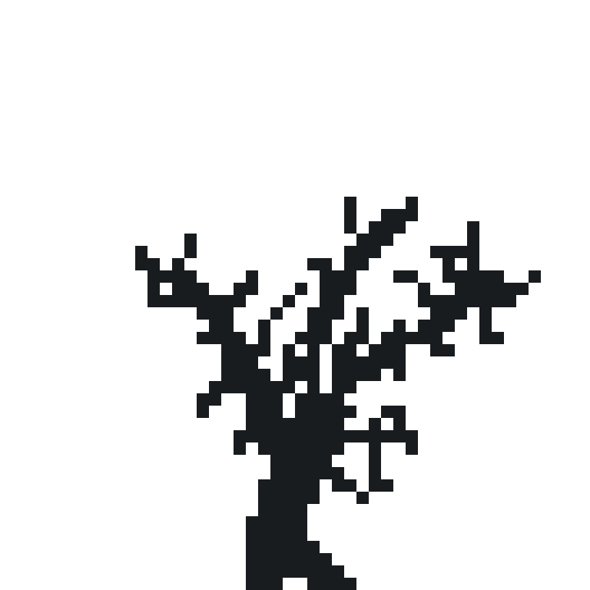
Текстуры игры
Препятствия в игре

Slide 7
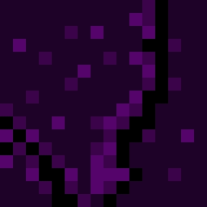



Текстуры игры
Блоки

Slide 8
Спасибо за внимание
Андриенко Матвей(Программист)
Лучин Алексей(Помощник)
Дзугаев Евгений(Дизайнер)
Щепаков Никита(Программист-дизайнер)

